Slide 1
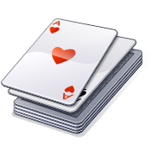
Skatschule
Eine Zusammenstellung des Skatfreundes Pascal Philipp aus Gau-Odernheim

Slide 2
Skatschule
Agenda
Einleitung
Habe ich ein Spiel ?
Spielansagen und drücken
Die Spieleröffnung
Spielen

Slide 3
Skatschule
Einleitung
Skat ein Glücksspiel ?
Alleinspieler und Gegenspieler
Mitzählen : Skatspiel als (Denk)sport

Slide 4
Skatschule
Agenda
Einleitung
Habe ich ein Spiel ?
Spielansagen und drücken
Die Spieleröffnung
Spielen

Slide 5
Skatschule
Habe ich ein Spiel ?
Die Position
Was haben meine Gegner gereizt ?
Die Spielstärke der Gegner
Annoncen beim Reizen
Reizen auf den Skat
Die besondere Rolle von Kreuz Bube

Slide 6
Skatschule
Habe ich ein Spiel ?
Die Position
VH
1
HH
MH
2
3

Slide 7
Skatschule
Die Position
Vorteile von Vorhand
Das Ausspielen bei besonderen Spiele
Die Initiative
Das „Hören beim Reizen“

Slide 8
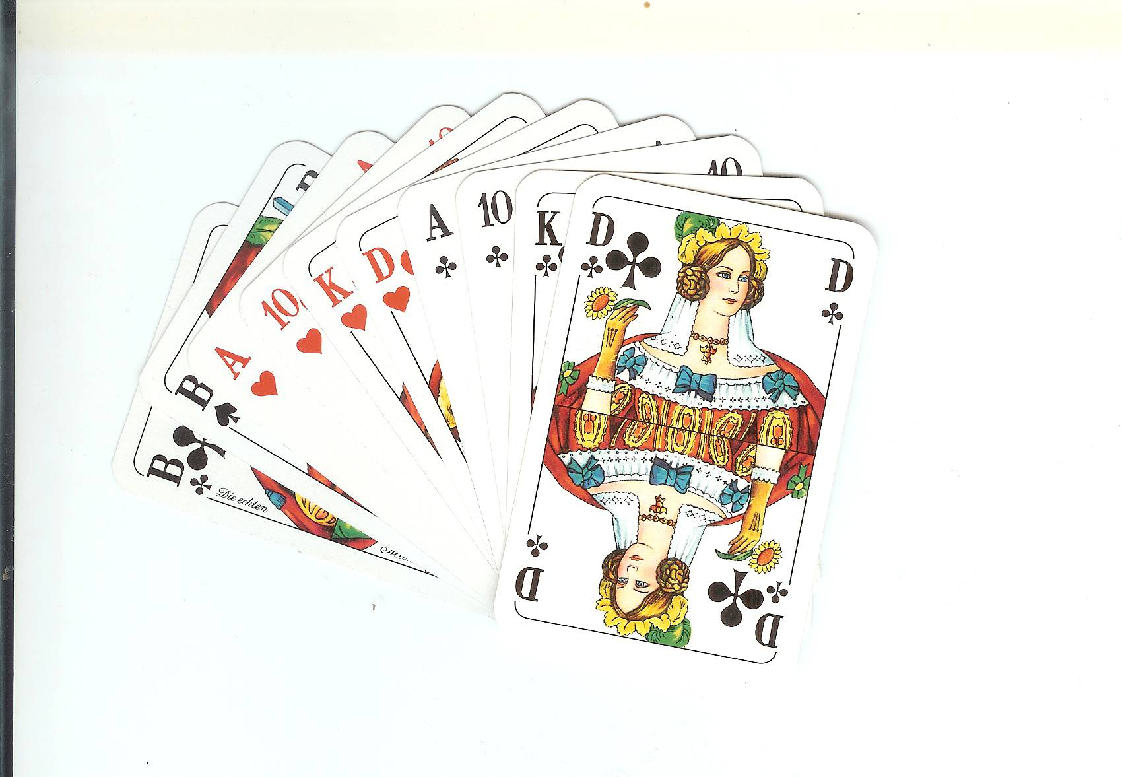
Skatschule
Die Position
Vorteile von Vorhand
Das Ausspielen bei besonderen Spiele
Grand in VH unverlierbar

Slide 9
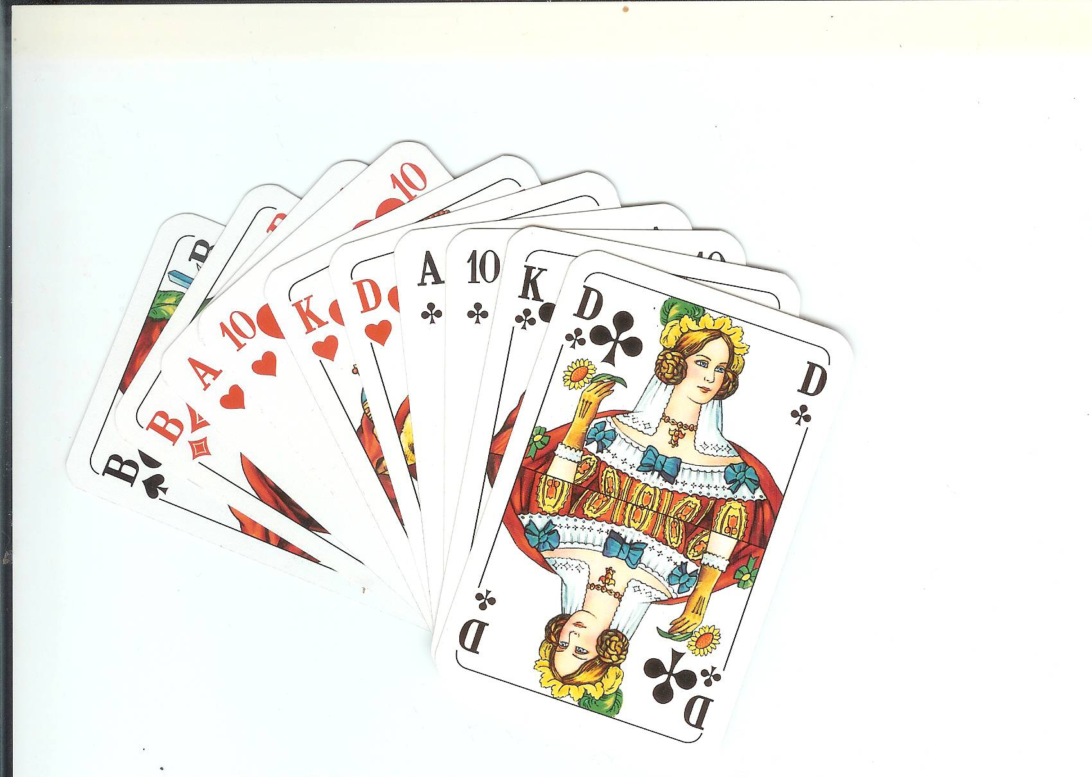
Skatschule
Die Position
Vorteile von Vorhand
Das Ausspielen bei besonderen Spiele
Grand in VH unverlierbar
Über die Vollen aufmachen

Slide 10
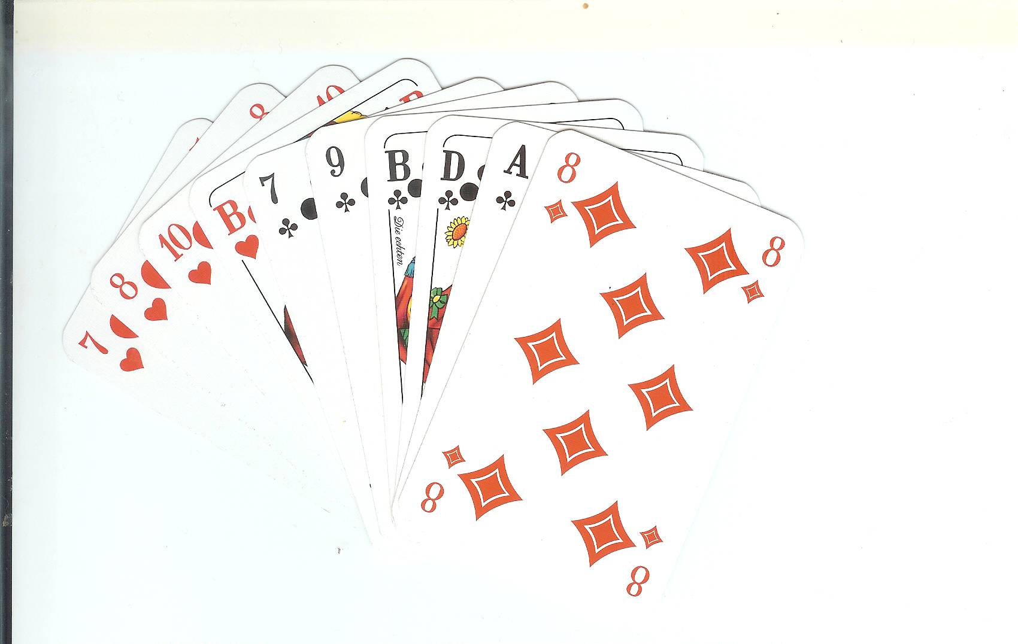
Skatschule
Die Position
Vorteile von Vorhand
Das Ausspielen bei besonderen Spiele
Null ouvert hand
Meistens gewonnen

Slide 11
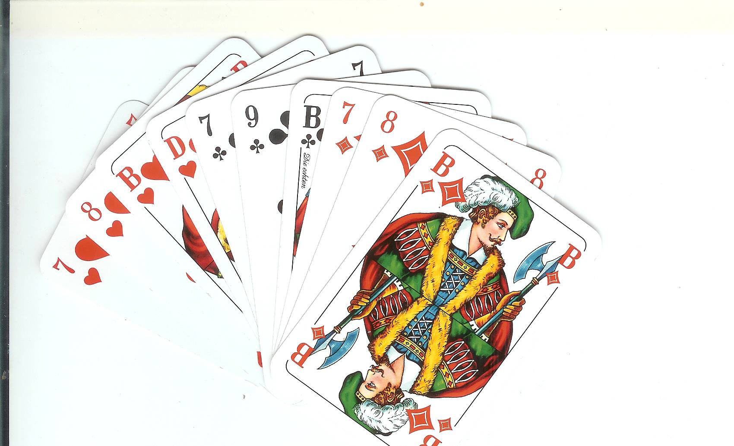
Skatschule
Die Position
Vorteile von Vorhand
Das Ausspielen bei besonderen Spiele
AUSNAHME !!

Slide 12
Skatschule
Die Position
Vorteile von Vorhand
2. Die Initiative
A) Trümpfe aus dem Spiel nehmen um die Gefahr von Abstichen zu verringern
B) bei schwachen Spiele nicht zu „kurz“ kommen

Slide 13
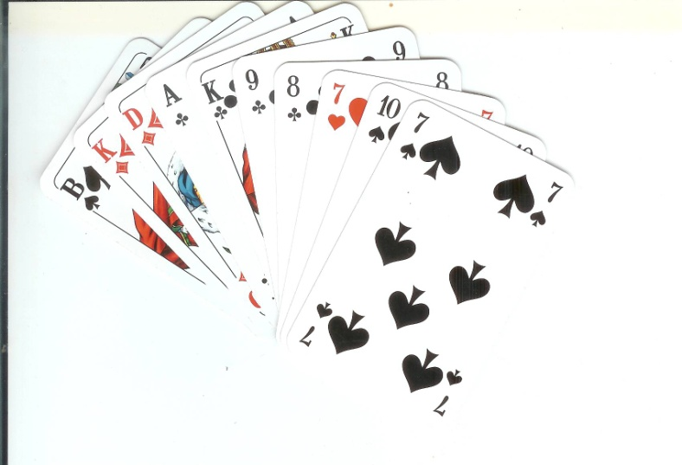
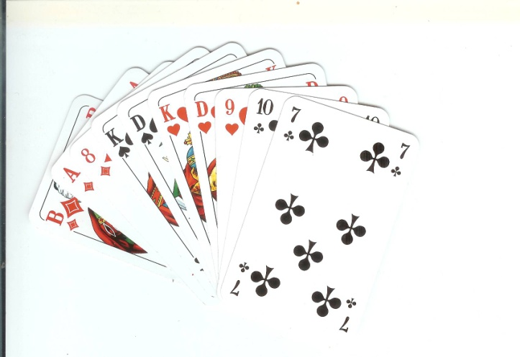
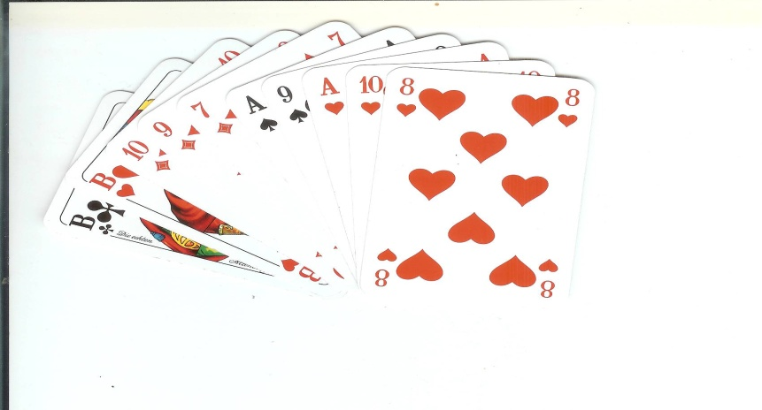
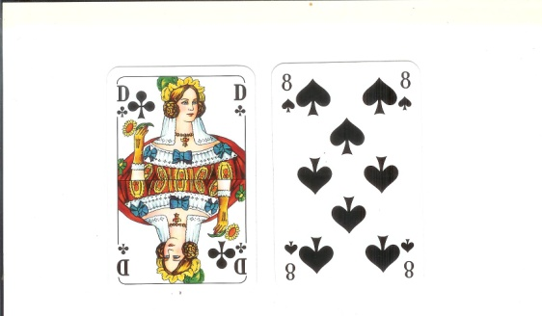
Skatschule
Die Position
Vorteile von Vorhand
A) Trümpfe aus dem Spiel nehmen um die Gefahr von Abstichen zu verringern
VH spielt Karo

Slide 14
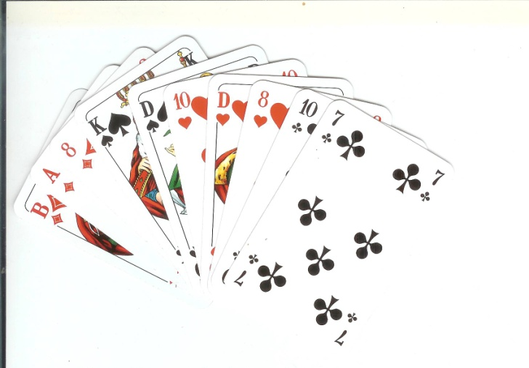
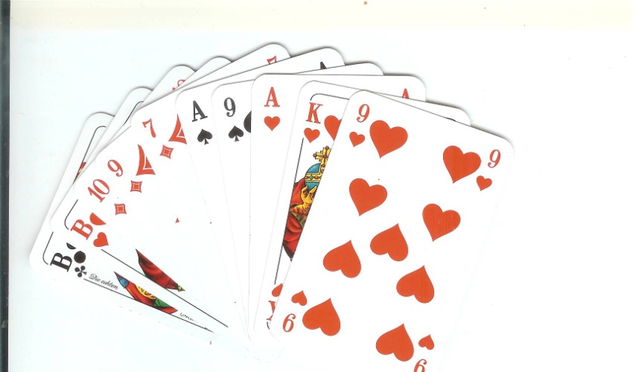
Skatschule
Die Position
Vorteile von Vorhand
A) Trümpfe aus dem Spiel nehmen um die Gefahr von Abstichen zu verringern
MH spielt Karo

Slide 15
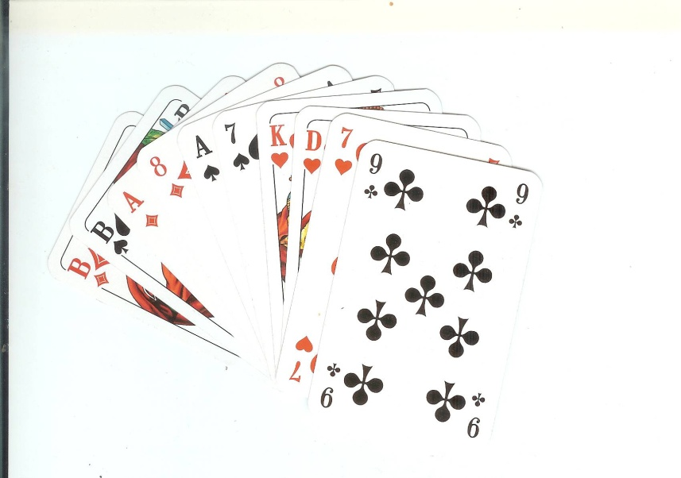
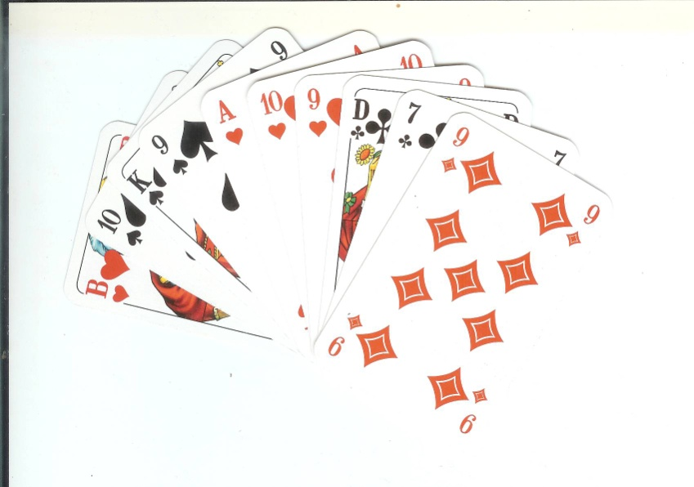
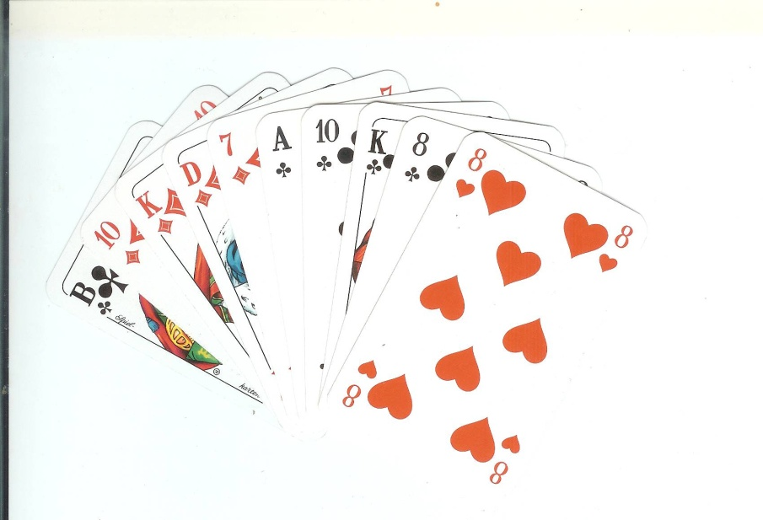
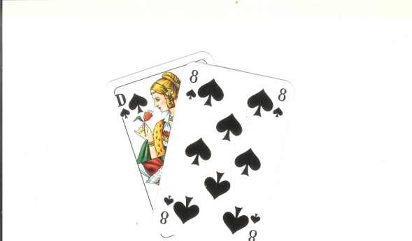
Skatschule
Die Position
Vorteile von Vorhand
B) Bei schwachen Spiele nicht zu „kurz“ kommen
VH spielt Karo

Slide 16
Skatschule
Die Position
Vorteile von Vorhand
3. Das „Hören“ beim Reizen
a) Beide Spieler müssen zuerst Ihre Absicht mitteilen. In VH höre ich 2 mal.
b) Bei wackeligen Spielen, den Reizvorteil ausnutzen = aussteigen beim eigenen Spielwert

Slide 17
Skatschule
Die Position
Vorteile von Hinterhand
Kann einen Reizvorgang verfolgen (wichtig insbesondere wenn beide reizen)
Von fehlender Info von VH beim Ausspielen profitieren: - 10 blank spielen - besetzte 10 von HH hochspielen - lange Farbe ohne Ass Aufschlag (leerer Abstich) - unterm Ass Aufschlag (billiger Abwurf)
Manche Spiele gehen einfacher in HH : - wenn kein Abstich droht (Grand mit 4) - wenn keine Gefahr besteht in Trumpf zu kurz zu kommen (7 Trümpfer ohne Fehl-Ass) - wo der Alleinspieler eh zu „kurz“ beginnt (4-Trümpfer, Grand ohne oder nur mit 1 Buben)

Slide 18
Skatschule
Die Position
Nachteile von Mittelhand
Erster beim Reizen, ohne Info (70 % der verlorene Alleinspiele werden in MH gespielt)
Es droht alles was Skatspielen ausmacht - Abstiche - vorbereiten von Abstichen - den Treffer (Aufschlag der fehlende Farbe) - Hochspielen einer 10 in schwachen As-Farben - usw…

Slide 19
Skatschule
Habe ich ein Spiel ?
Die Position
Was haben meine Gegner gereizt ?
Die Spielstärke der Gegner
Annoncen beim Reizen
Reizen auf den Skat
Die besondere Rolle von Kreuz Bube

Slide 20
Skatschule
Habe ich ein Spiel ?
Das Reizverhalten der Gegner richtig bewerten
Reizwerte
Reizverhalten
In HH immer bedenken das „es keine 3 Spiele gibt“

Slide 21
Skatschule
Habe ich ein Spiel ?
Reizwerte
Aussagen sind nie eindeutig (Angst vor Buben im Stock, Hebereizung, Assfarbe anzeige,…)
Also optimalen Spielplan nicht aufgrund von Reizinformationen umstellen
Aber bei allen Reizungen außer 23,35,46,59 hat der Spieler ein respektables Blatt (volle oder Buben, lange Farbe)

Slide 22
Skatschule
Habe ich ein Spiel ?
Reizwerte / Annoncen beim Reizen
Farbe überspringen (zum Stechen)
Zögern bei einer Farbe von der Ihr das As habt
In HH zum Stechen, Farbe reizen die frei ist
Reizen beim Wert was ihr spielen wollt
Beim eigenen Grand mit nur 2 Buben in HH, Sprungreizung von 23 auf 48
Denn Infos sind für alle zugänglich !!

Slide 23
Skatschule
Habe ich ein Spiel ?
2. Reizverhalten
Eigenes Reizverhalten am Charakter des Tisches anpassen
Gegen 2 offensive Spieler, auch etwas mutiger sonst bekommt ihr kaum ein Spiel
Gegen defensive Spieler etwas vorsichtiger sein
- Reizverhalten auf Aktualität überprüfen um „Bruchlandung“ zu vermeiden

Slide 24
Skatschule
Habe ich ein Spiel ?
Reizen auf den Skat ?
„Man reizt nicht auf den Skat“
Würdet ihr nicht auf den Skat reizen könnt ihr jedes spiel „Hand spielen“
Frage ist eher : wie viel Verstärkung braucht mein Blatt und wie wahrscheinlich ist es, diese zu bekommen ?
Mathematik : 22 Karten fehlen euch, 2 findet ihr…..aber Tabelle berücksichtigt nicht das Wahrscheinlichkeiten sich mit dem Reizverhalten der Gegner verschieben können

Slide 25
Skatschule
Habe ich ein Spiel ?
Reizen auf den Skat
Eine brauchbare karte zu finden (siehe Tabelle)
Falls ihr 2 Karten finden musst, passen
Berücksichtigt die Killerkarten (ohne Spiele oder kleine Karten wo Ihr As/10 durchbringen müsst)
Anzahl Karten | Wahrscheinlichkeit
10 | 71,5 %
9 | 66,2 %
8 | 60,6%
7 | 55,5 %
6 | 48,1 %
5 | 41,1 %
4 | 33,8 %
3 | 26,0 %
2 | 17,7 %

Slide 26
Skatschule
Habe ich ein Spiel ?
Die Position
Was haben meine Gegner gereizt ?
Die Spielstärke der Gegner
Annoncen beim Reizen
Reizen auf den Skat
Die besondere Rolle von Kreuz Bube

Slide 27
Skatschule
Habe ich ein Spiel ?
Die Spielstärke der Gegner
Bessere Spieler können offensiver reizen da
- sie über mehr Erfahrung und Spielvermögen verfügen
- sie in schwierigen Situationen die richtigen Entscheidungen treffen können
- sie auf Fehlern von schwächeren Spieler bauen
2. Gute Spieler werden Schwächen in ihrem Spiel schnell erkennen und ausnutzen

Slide 28
Skatschule
Habe ich ein Spiel ?
Wie erkenne ich den guten Skatspieler ?
Wie im richtigen Leben, „die lautesten Schreihälse braucht ihr nicht ernstnehmen“
Aber lasst Euch durch Ihr verhalten nicht einschüchtern. Im Zweifel Spielleitung informieren
3. Gute Spieler verhalten sich besonnen und erklären Spielsituationen ruhig und schlüssig. Beobachtet ihre Spielweise !!

Slide 29
Skatschule
Habe ich ein Spiel ?
Die Position
Was haben meine Gegner gereizt ?
Die Spielstärke der Gegner
Annoncen beim Reizen
Reizen auf den Skat
Die besondere Rolle von Kreuz Bube

Slide 30
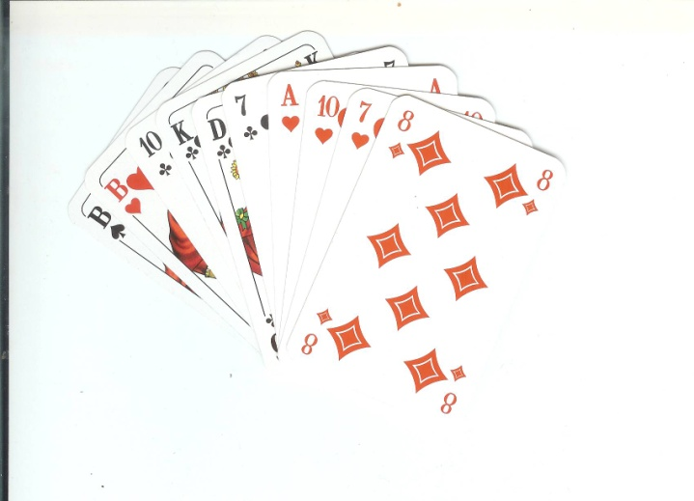
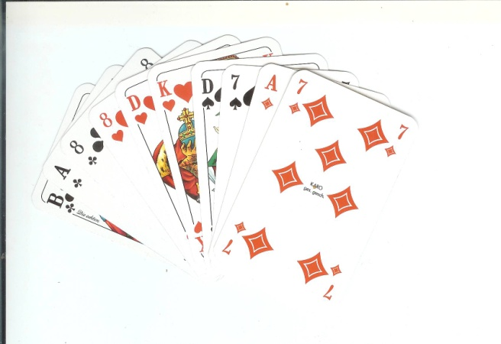
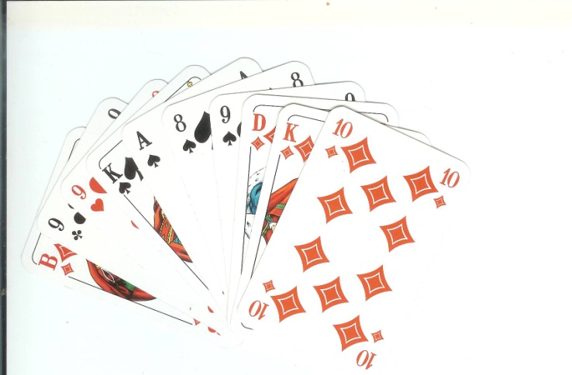
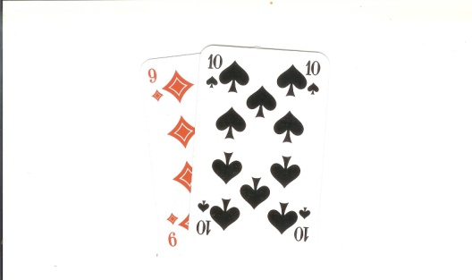
Skatschule
Habe ich ein Spiel ?
Der Kreuz Bube und seine besondere Rolle
Er ist der höchste Trumpf = Spielkontrolle
2. In Endspielstellungen (späterer Kurs)
HH spielt Kreuz

Slide 31
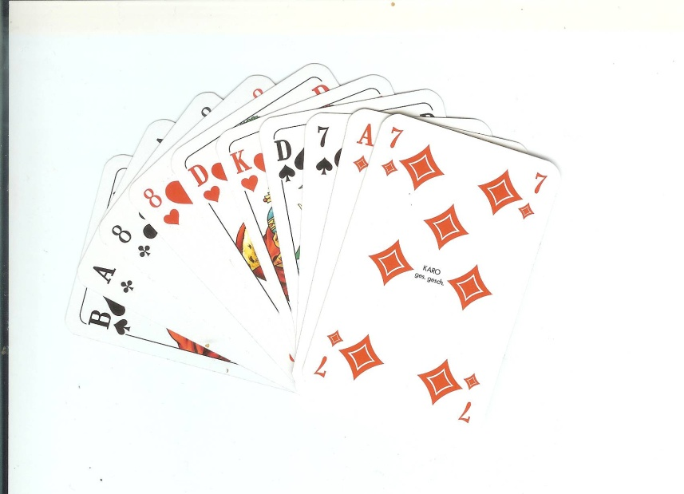
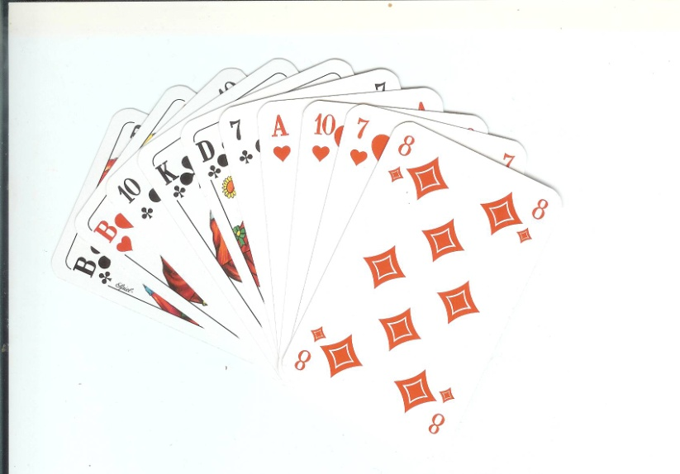
Skatschule
Habe ich ein Spiel ?
Der Kreuz Bube und seine besondere Rolle
HH spielt Kreuz
HH spielt Kreuz

Slide 32
Skatschule
Agenda
Einleitung
Habe ich ein Spiel ?
Spielansagen und drücken
Die Spieleröffnung
Spielen

Slide 33
Skatschule
Spielansagen und drücken
Grundsätze zu Spielansage
Drücken bei starken Spielen
Drücken bei schwächeren Spielen
Drücken Beim Grand
Häufige Fragen beim drücken

Slide 34
Skatschule
Spielansagen und drücken
Grundsätze zu Spielansage
- Mache nie aus einem gewonnenen Spiel ein verlorenes
- Grand oder Farbe ?
- Spiel mit den meisten Trümpfen spielen ?
- spiele das sichere Spiel was die meisten Punkte bringt

Slide 35
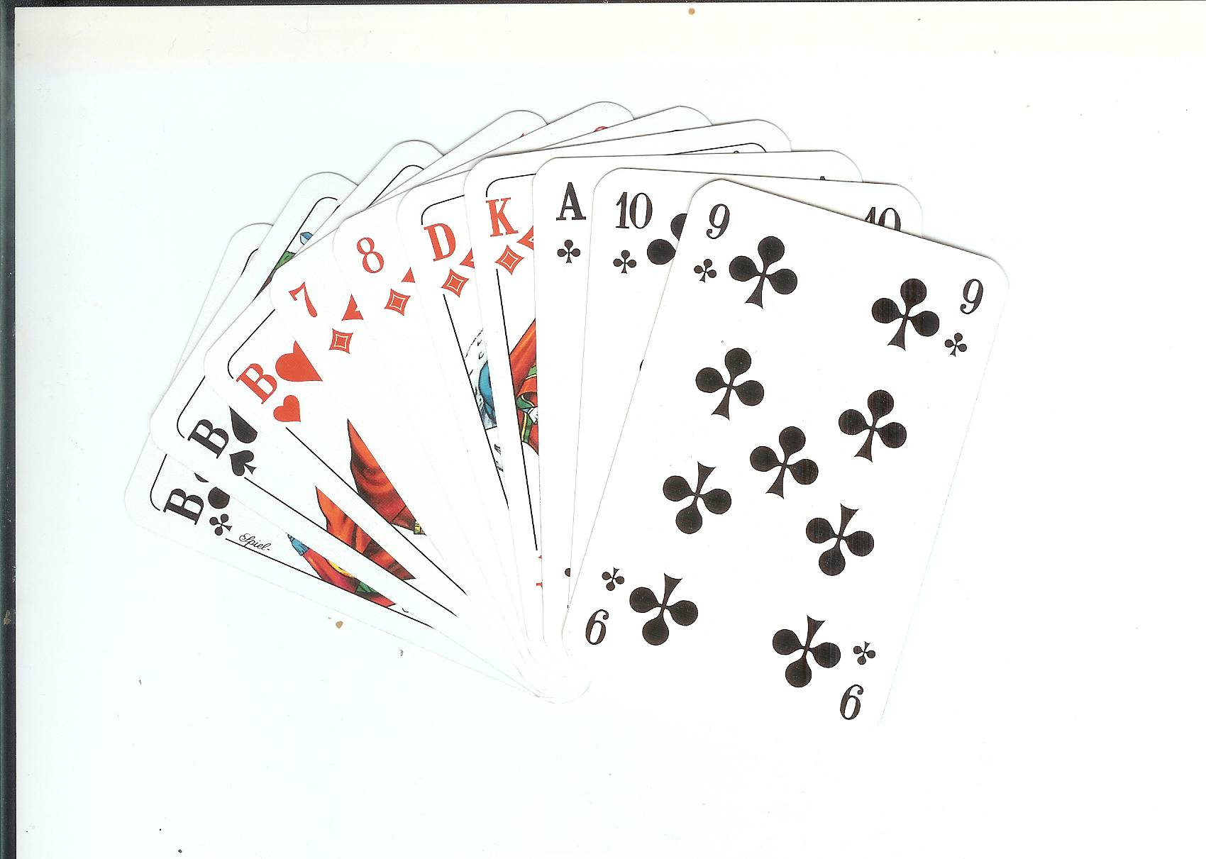
Skatschule
Spielansagen und drücken
Mache nie aus einem gewonnenen Spiel ein verlorenes
Karo
einziges sicheres Spiel in VH

Slide 36
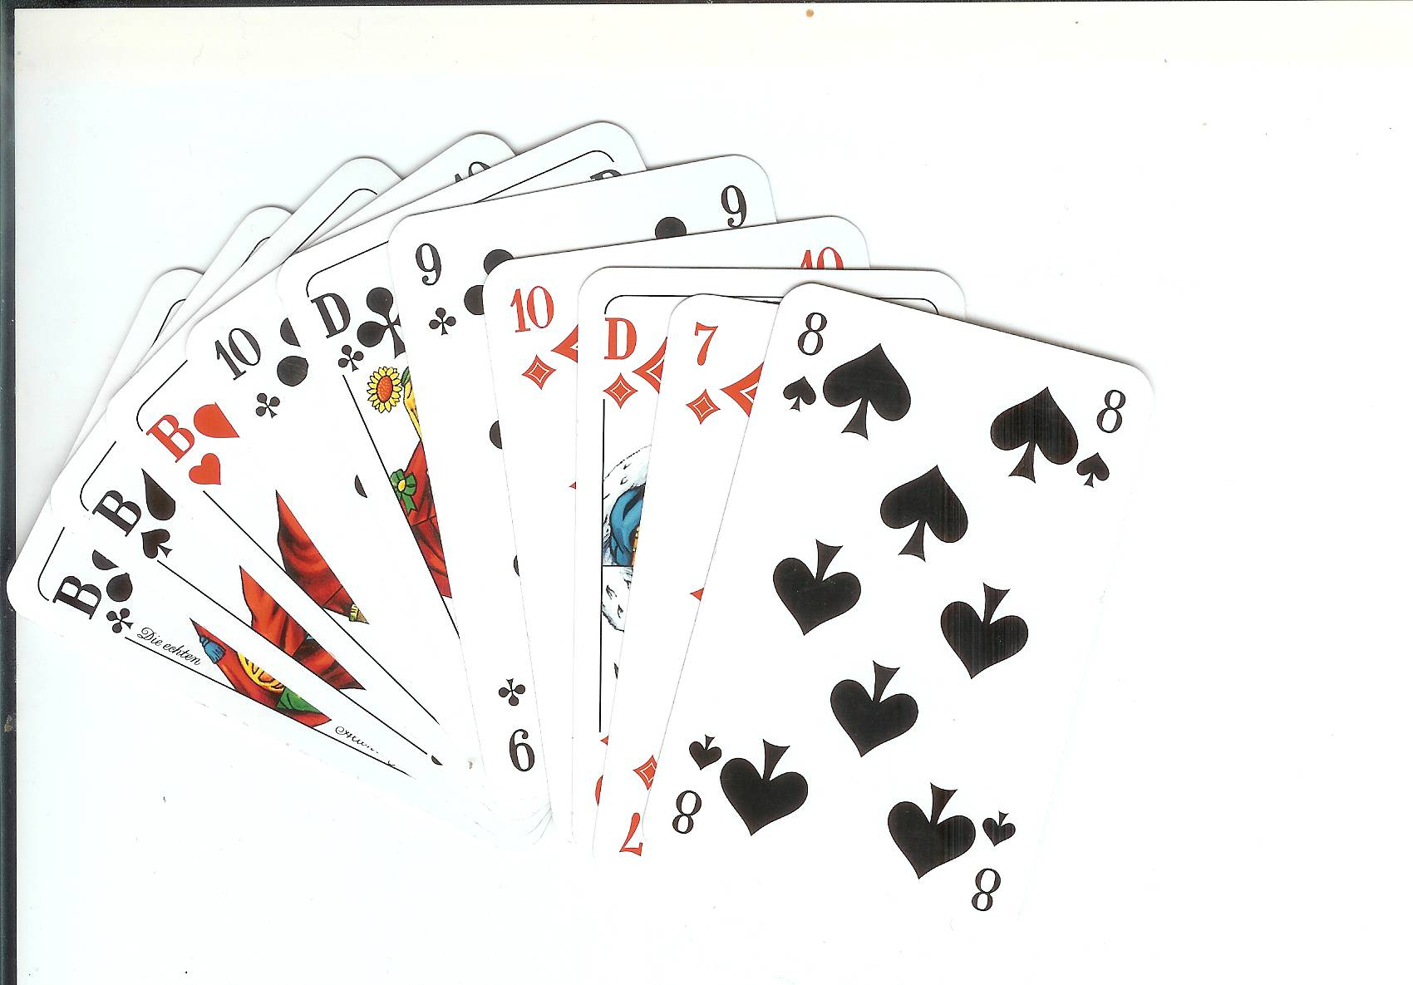
Skatschule
Spielansagen und drücken
Nicht unbedingt die teuerste Farbe Spielen
Karo
Deutlich sicherer als Kreuz

Slide 37
Skatschule
Spielansagen und drücken
Grand oder Farbe ?
Verlustminimieren heißt nicht immer Farbe spielen
Grand ohne 4
2 Buben + max 3 Trümpfe + Gewisse stärke in Beikarte (einfacher zu schneiden bei 2 als bei 6 Trümpfe)
Spiel gegen 2 Reizungen (Abstich Risiko minimiert durch weniger Trümpfe)

Slide 38
Skatschule
Spielansagen und drücken
Spiel mit den meisten Trümpfen spielen ?
Normalerweise immer
6 versus 7 Trumpf - immer 7 Trumpf außer bei dem 4er Zug geht nur 1 Stich weg
- also As,K,D,7 oder 10,K,D,7
5 versus 6 Trumpf
- Kürzere Farbe nur wenn die Stärke der lange Farbe zum tragen kommt
- Also meistens wenn ihr in Trumpf nicht zu kurz kommt (bei einer As Farbe nur mit Kreuz Bube, mit 2 As als Ausspieler ohne Kreuz Bube)
- Mit 3 Buben As, 10 +X und 3 Farben mit 2 Karten ist der 5 Trümpfer Pflicht

Slide 39
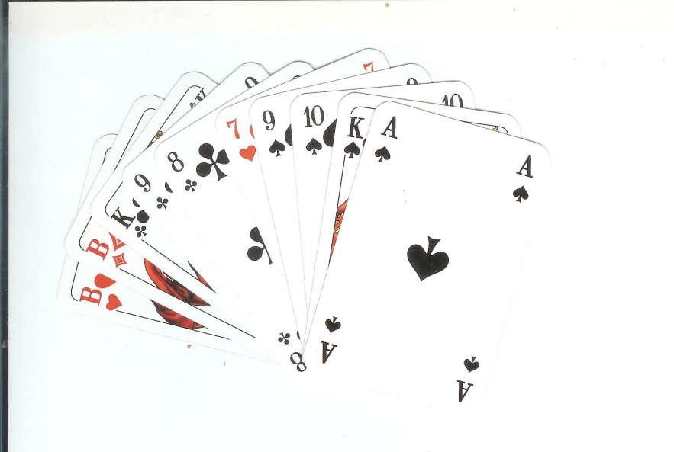
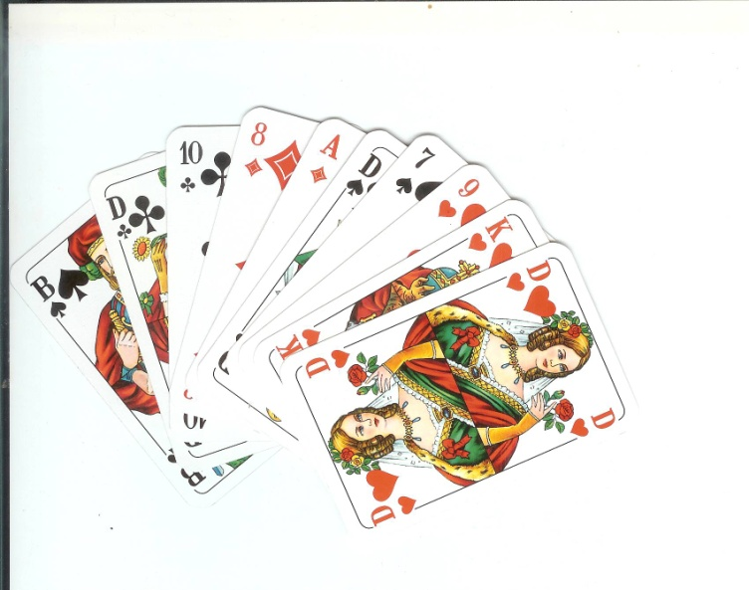
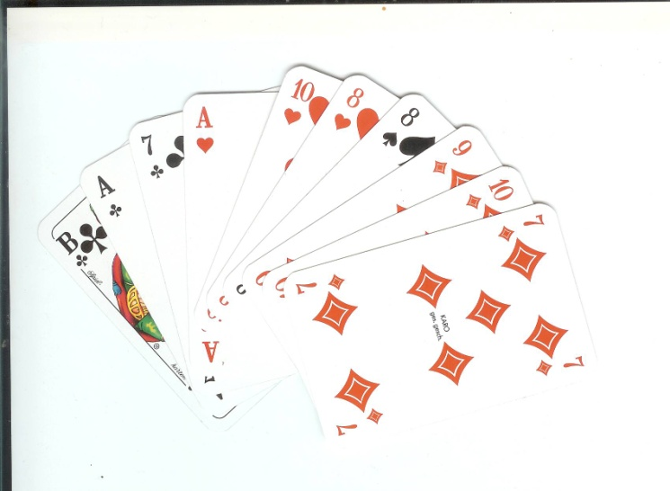
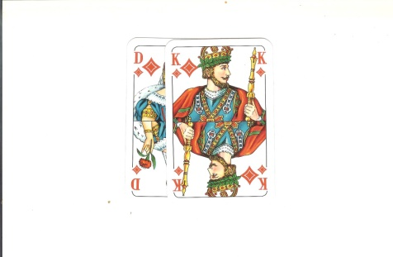
Skatschule
Spielansagen und drücken
Spiel mit den meisten Trümpfen spielen ?
5 versus 6 Trumpf
Komme zu kurz
MH spielt Kreuz

Slide 40
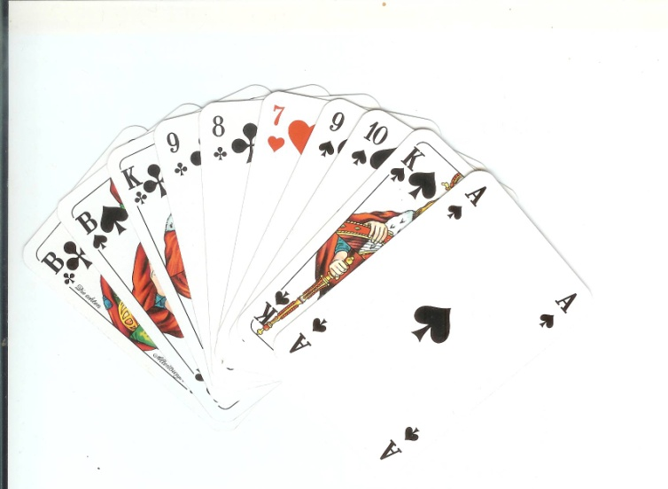
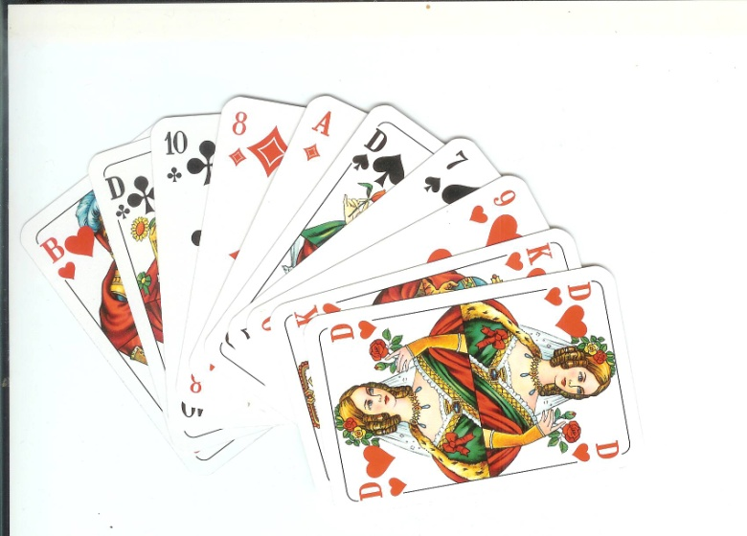
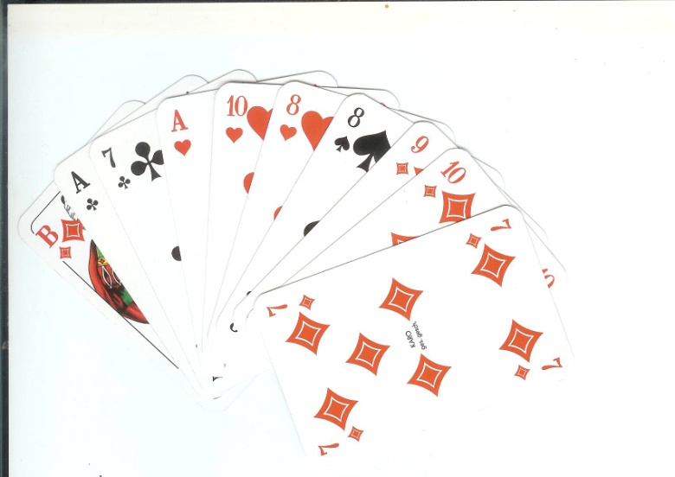
Skatschule
Spielansagen und drücken
Spiel mit den meisten Trümpfen spielen ?
5 versus 6 Trumpf
MH spielt Kreuz

Slide 41
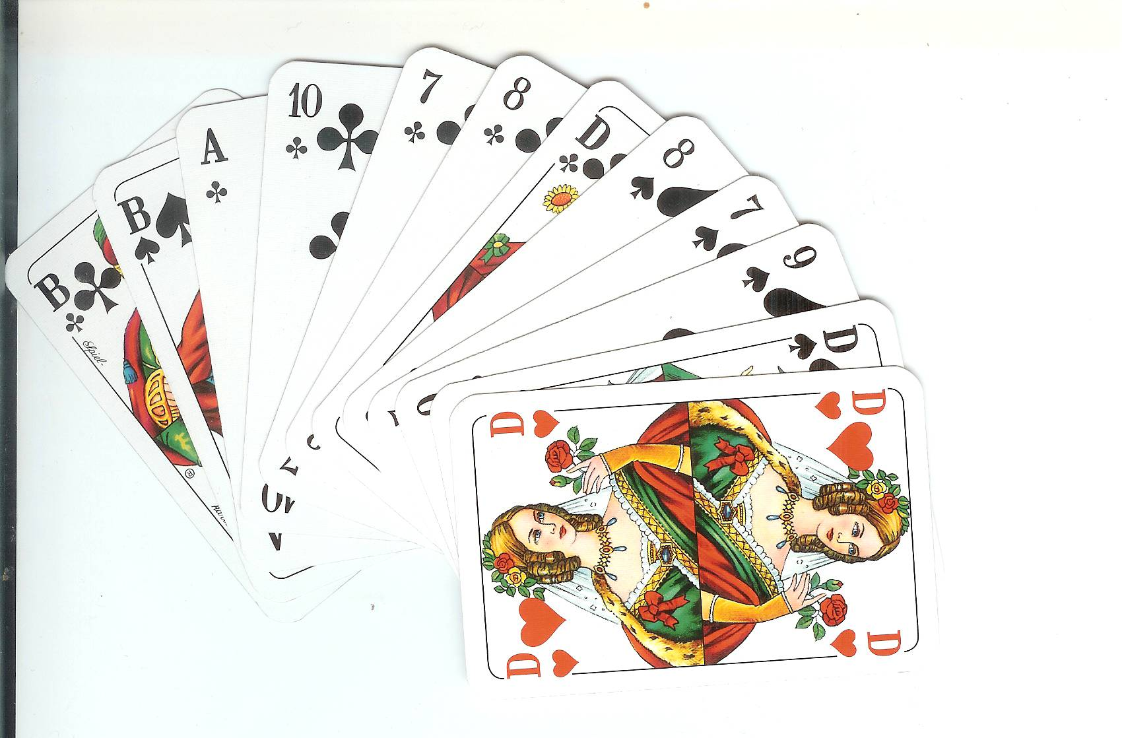
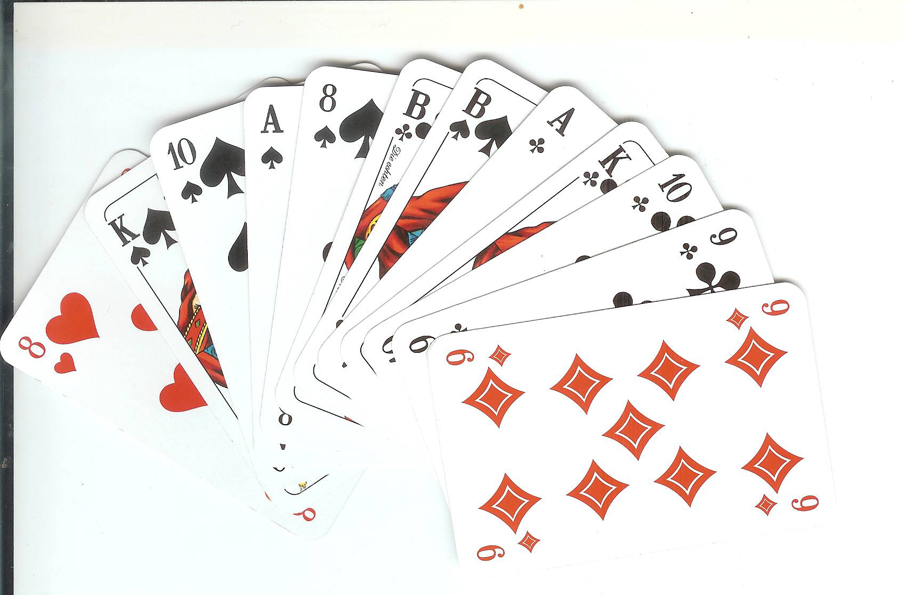
Skatschule
Spielansagen und drücken
Spiel das sichere Spiel was die meisten Punkte bringt (VH)
Grand
Herz/Pik Dame drücken
Max Pik As/10/K + As/As/10
57 Augen
Grand Hand
8 (3 Pik+3 Kreuz+2 B) =
60 % sicherer Schneider

Slide 42
Skatschule
Spielansagen und drücken
Grundsätze zu Spielansage
Drücken bei starken Spielen
Drücken bei schwächeren Spielen
Drücken Beim Grand
Häufige Fragen beim drücken

Slide 43
Skatschule
Spielansagen und drücken
Drücken bei starken Spielen
Stärke belassen (keine vollen die eine eigene Stärke haben wie As,10 oder 10,K,D)
Schwache 10 in den Stock
Störendsten Karten mit der höchsten Augenzahl weg

Slide 44
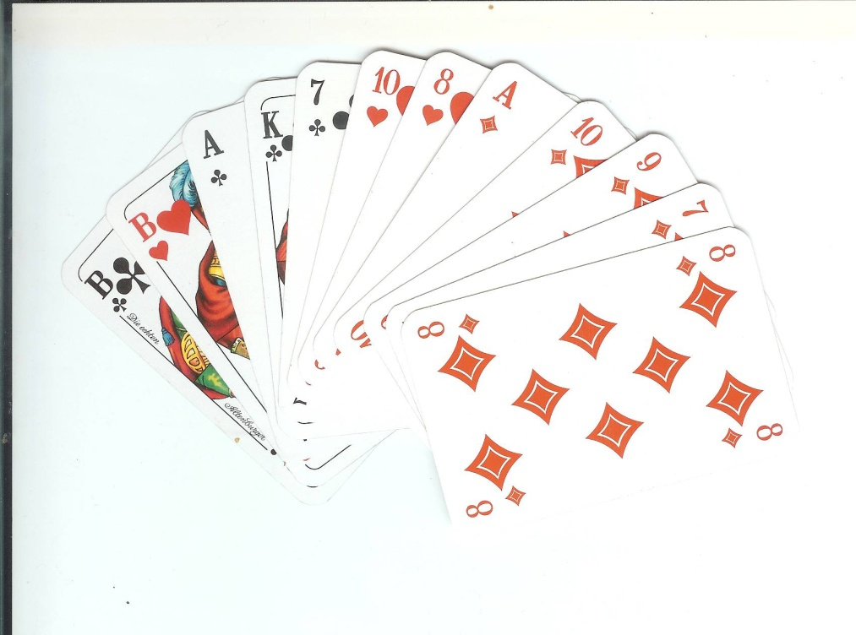
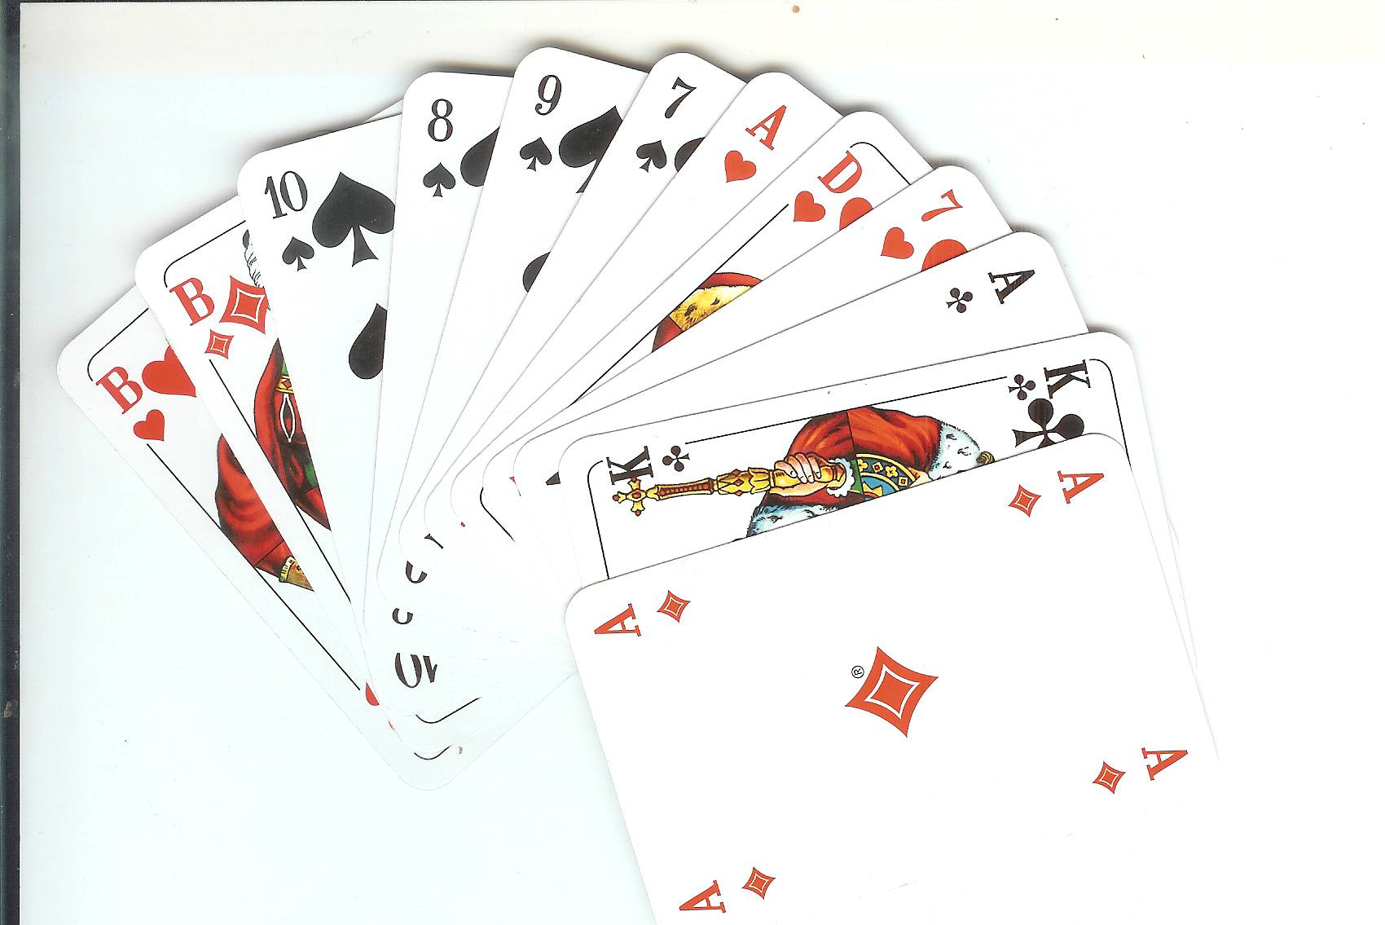
Skatschule
Spielansagen und drücken
Drücken bei starken Spielen
In VH was spielen was drücken ?
Alleinspieler hat sich für Pik entschieden. Was drücken ?
Grand
Herz 10 und Kreuz König
Kreuz König und Herz Dame

Slide 45
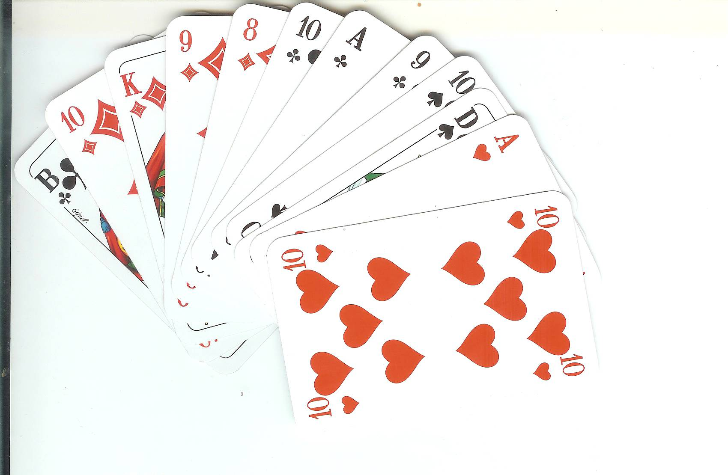
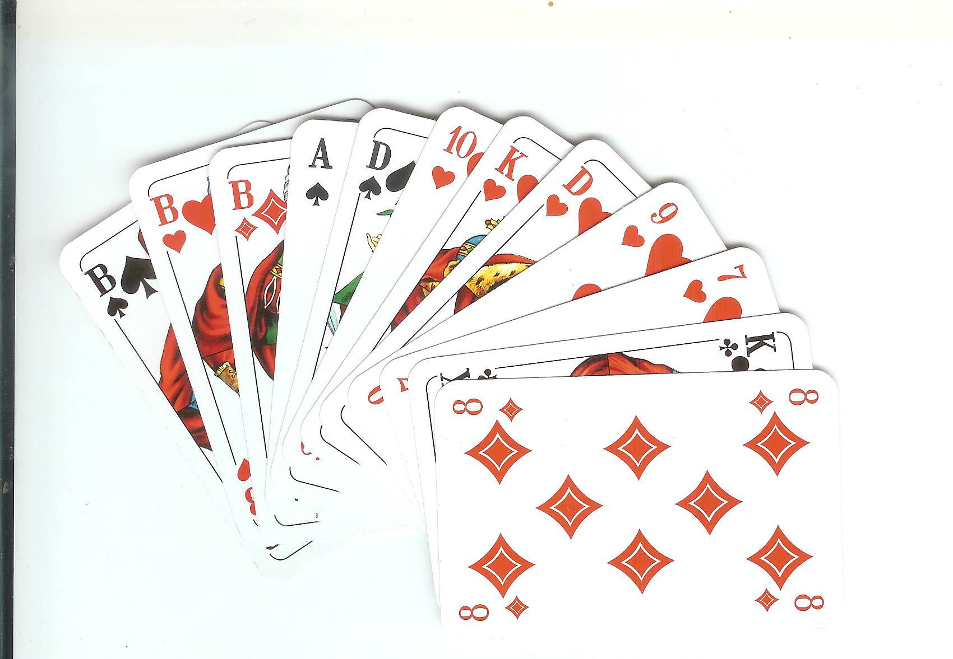
Skatschule
Spielansagen und drücken
Drücken bei starken Spielen
Alleinspieler hat sich für Karo entschieden. Was drücken ?
Was spielen was drücken ?
Grand
Pik 10 und Dame
Kreuz König, Pik Dame

Slide 46
Skatschule
Spielansagen und drücken
Grundsätze zu Spielansage
Drücken bei starken Spielen
Drücken bei schwächeren Spielen
Drücken Beim Grand
Häufige Fragen beim drücken

Slide 47
Skatschule
Spielansagen und drücken
Drücken bei schwächeren Spiele
Schwächen analysieren (Trumpf knapp, Trumpf schwach, Fehlkarten schwach, Fehlkarte lang, Kombination aus allem)
Plan ausdenken wie ich auf 61 komme. Wenn das Blatt sehr schwach ist, gibt es meistens nur einen Weg. Diesen Konsequent verfolgen.
Erkenntnisse aus bisherigem Spielverlauf einbeziehen (Schneiden die Gegner, Spielen sie oft blank, werden As aufgespielt,…)
Fragen : Starke Volle drücken, Schwache Volle behalten ?

Slide 48
Skatschule
Spielansagen und drücken
Drücken bei schwächeren Spielen
Starke Volle drücken ?
- Nur bei wenig oder gar keine Trümpfe + eine starke Fehlkarte.
- Meistens macht es Sinn die 10 zu drücken (insbesondere gegen nicht „Profis“ und bei schwachen Trumpfspiele)

Slide 49
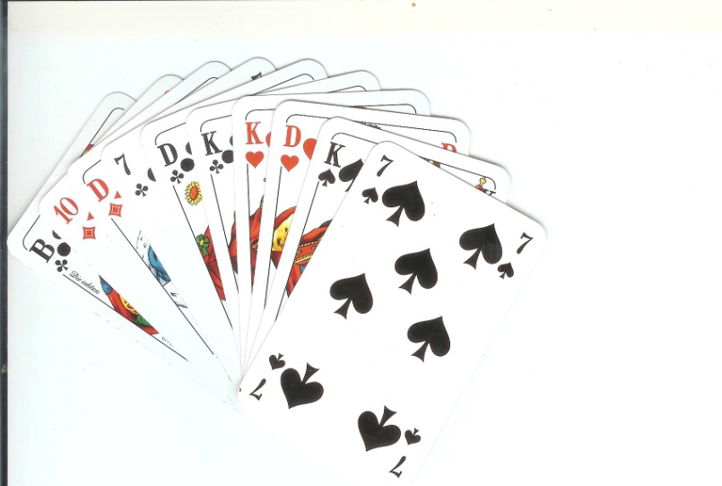
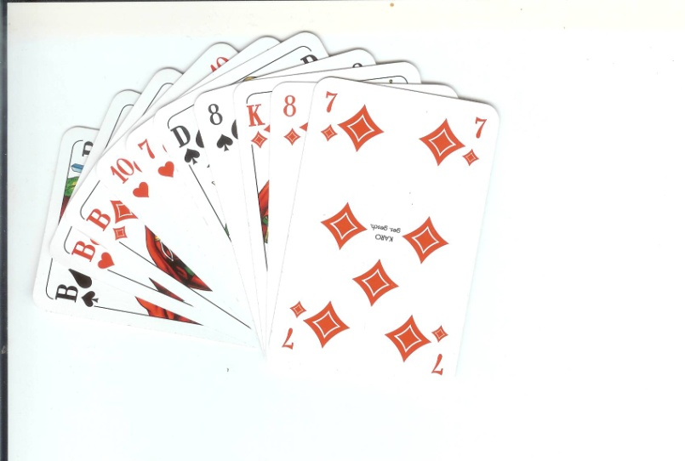
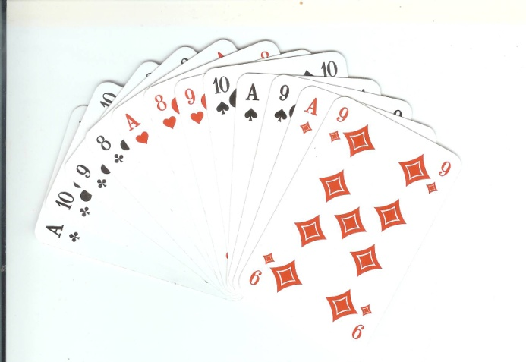
Skatschule
Spielansagen und drücken
Drücken bei schwächeren Spielen
Starke Volle drücken ?
HH spielt Grand
Drückt beide Ass (1)
Drückt beide 10 (2)

Slide 50
Skatschule
Spielansagen und drücken
Drücken bei schwächeren Spielen
Schwache Volle auf der Hand halten ?
- Schwache Volle = einfach besetzte 10, oder 10 ohne Deckung (K+D)
- Verbessert die Siegchancen bei 1) Spiele „ohne Halt“ in der Fehlkarte 2) Grand mit 2 Buben ohne Ausspiel (10 zum Hilfsass da oft „bei grand spielt man Asse…) 3) Mittelprächtigen Spiele (6 Trümpfer mit schwachen Trümpfe, as-10, Lusche-10, Lusche Bild)

Slide 51
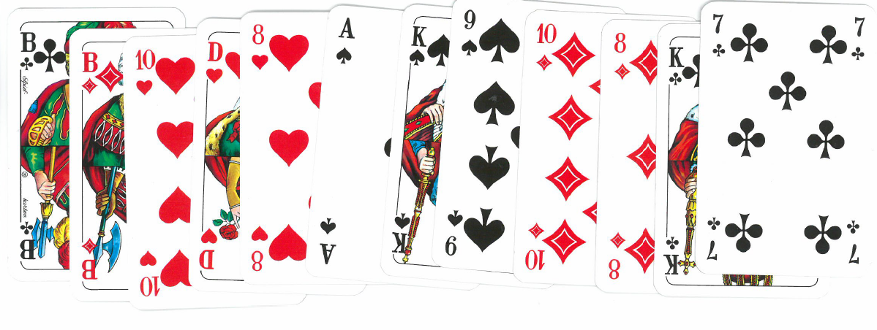
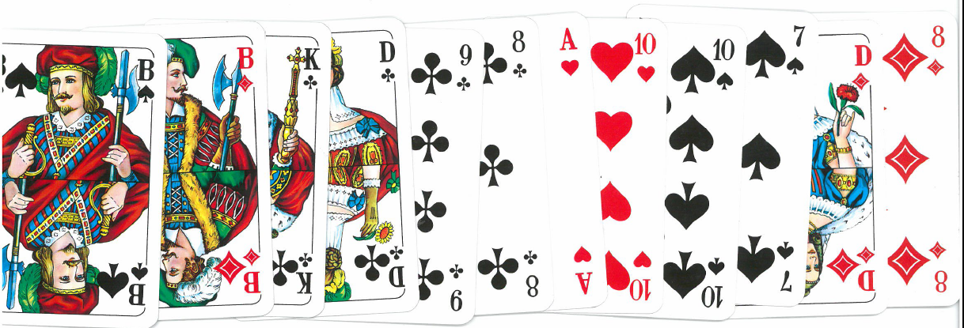
Skatschule
Spielansagen und drücken
Drücken bei schwächeren Spielen
Schwache Volle auf der Hand halten
2 mal stechen um Trumpf ziehen
Immer unterlegen
Nachteil von weniger Augen im Skat wird durch Möglichkeit einen Stich mit 10 zu machen und vollen der andere Farbe zu stechen weggemacht
Kommt Karo, Risiko 7 Karte
Kann Trumpf nicht von oben ziehen

Slide 52
Skatschule
Spielansagen und drücken
Grundsätze zu Spielansage
Drücken bei starken Spielen
Drücken bei schwächeren Spielen
Drücken Beim Grand
Häufige Fragen beim drücken

Slide 53
Skatschule
Spielansagen und drücken
Drücken beim Grand mit einem Bube
Als Ausspieler (Kreuz Bube und 3 starken Farben, ohne Kreuz Bube, 4 starken Farben) 1) Stärken auf der Hand belassen 2) Lange Farbe vorziehen 3) Karten mit dem Höchsten Zählwert drücken 4) Vierte Farbe wegdrücken bringt nichts
Als Nichtausspieler mit Kreuz Bube, 1) Gleiche Vorgehensweise beim Drücken 2) Nach Einschub, Bube Raus und dann lange Farbe
Als Nichtausspieler ohne Kreuz Bube, 1) bei blankem As, wie bei Grand ohne 4 drücken 2) Also vollen von langer Farbe Weg und über die Vollen spielen

Slide 54
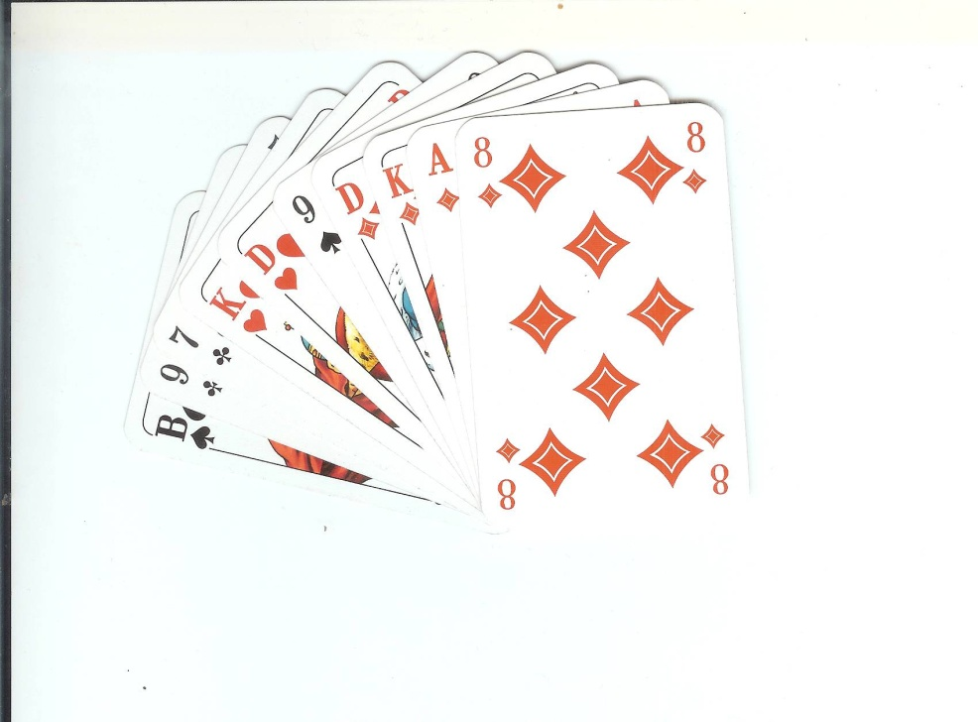
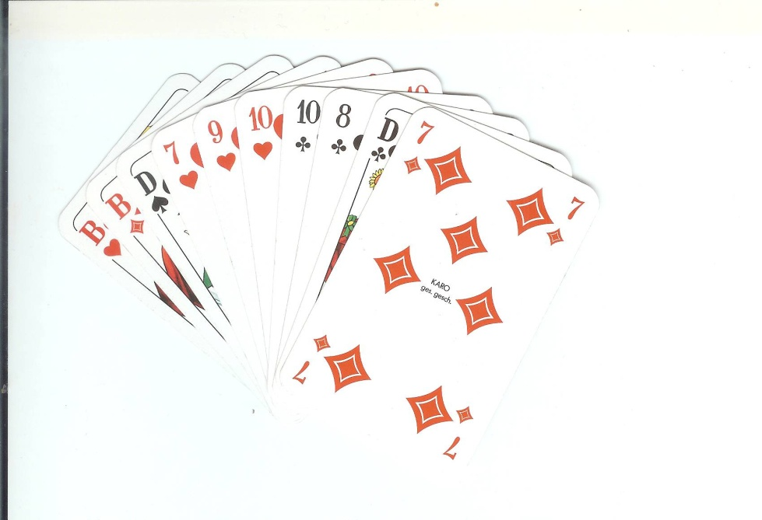
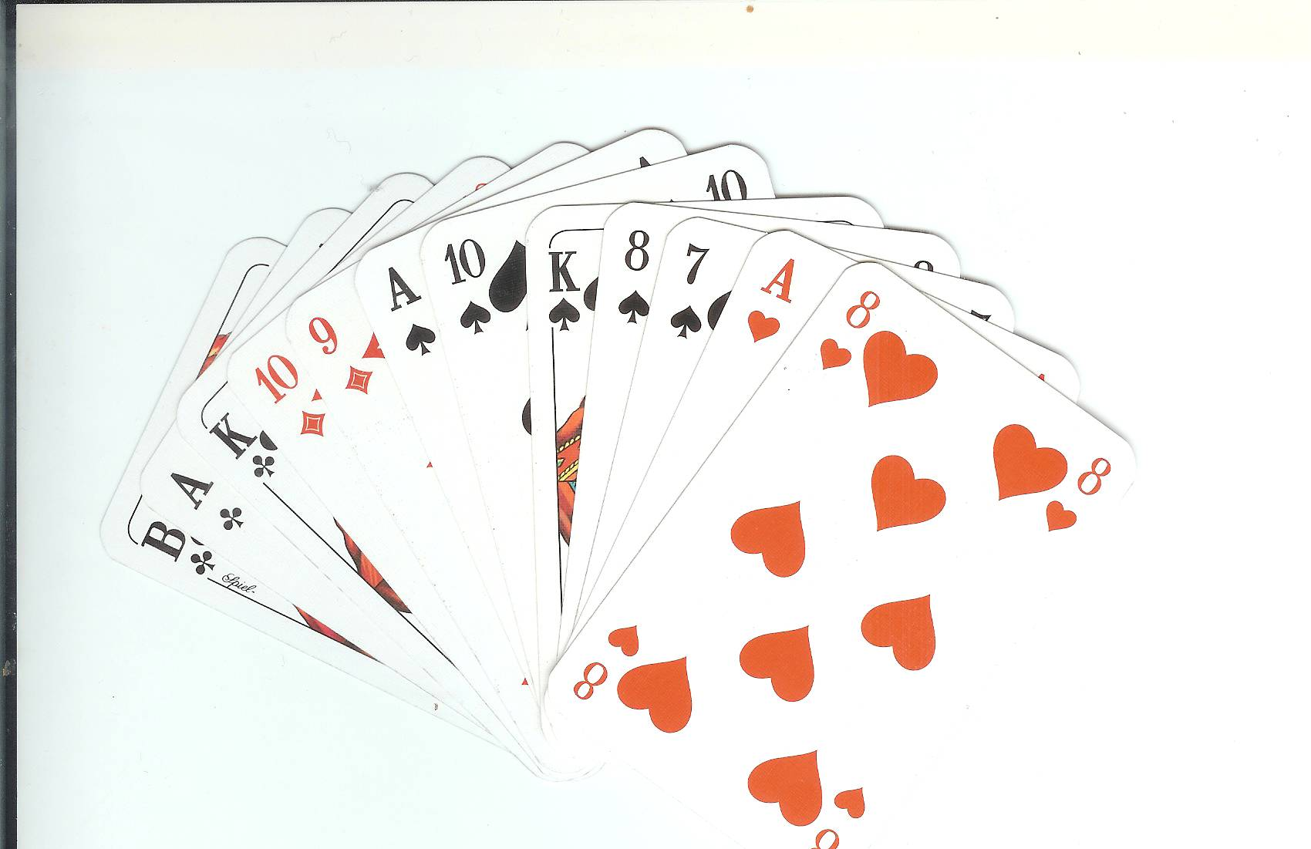
Skatschule
Spielansagen und drücken
VH spielt Grand.
Was drücken ?
Kreuz König
Karo 10

Slide 55
Skatschule
Spielansagen und drücken
Drücken beim Grand mit 2 Buben
Falls ihr „zu“ bekommt die nicht Stehkarten mit Augen drücken
Falls ihr aufs schneiden angewiesen seid, meistens König, As , Lusche als Dame, As, Lusche stehen lassen

Slide 56
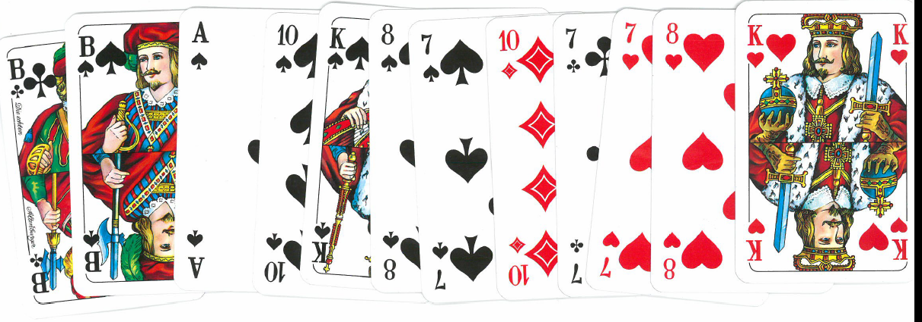
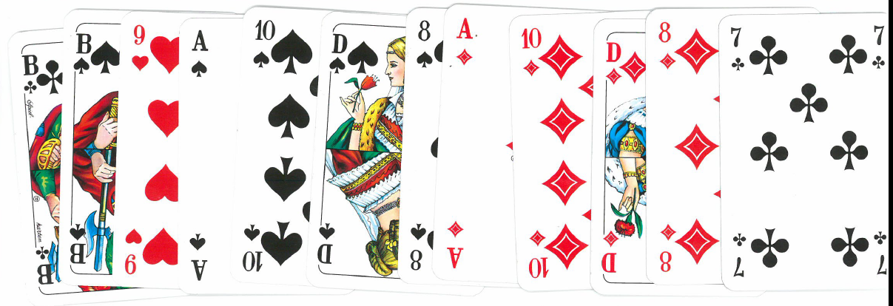
Skatschule
Spielansagen und drücken
VH spielt Grand. Was drücken ?
Karo 10
Herz König
Pik Dame
Karo Dame

Slide 57
Skatschule
Spielansagen und drücken
Grundsätze zu Spielansage
Drücken bei starken Spielen
Drücken bei schwächeren Spielen
Drücken Beim Grand
Häufige Fragen beim drücken

Slide 58
Skatschule
Spielansagen und drücken
1) Zweier Farbe oder Blanke und Bild der 2er Farbe?
Immer die 2er Farbe (Wahrscheinlichkeit das ein Gegner Blank hat ist grösser bei 5 als bei 6 Karten)
Einzige Ausnahme, Spieler vor Euch hat die Blanke Farbe gereizt

Slide 59
Skatschule
Spielansagen und drücken
2) Eine Farbe wegdrücken oder alle Farben behalten ?
Je stärker die Gegner, je mehr Farben behalten -Lesen der Spiele erschweren - selten das 21 auf den Tisch kommen solange sie keine Infos haben
Meistens könnt ihr mehr Augen drücken - Bild + Lusche, Bild + Lusche (beide Bilder) - 10 + Lusche, Bild + Lusche (10 +Bild bringt schon ordentliche Punkte und 10+Lusche immer die schlechteste Variante) - As + Bild , 10 + Lusche (Bild +10) - König, Dame, Lusche + Lusche (König, Dame interessante alternative weil falls jemanden As+10 zu dritt führt hohe Wahrscheinlichkeit am 2.Stich 20 oder 21 Augen zu stechen)

Slide 60
Skatschule
Agenda
Einleitung
Habe ich ein Spiel ?
Spielansagen und drücken
Die Spieleröffnung
Spielen

Slide 61
Skatschule
Spieleröffnung
Absolute No-Go‘s
Kleinere Fehler
Erfolgsversprechende Aufspiele (behandeln wir bei der Spieltaktik)

Slide 62
Skatschule
Spieleröffnung
Absolute No-Go‘s
Die 10 des Partners blankspielen (bedenkt mögliche Stärken des AS)
Auf den Partner schneiden (Initiative vom Partner, meistens Stärke, Fehler bringen weitere Fehler)
Vollen schonen bei vielen Vollen auf der Hand (AS muss ja viele Trümpfe haben wenn er wenig Volle hat, As im ersten Stich so viel Wert wie im letzten)

Slide 63
Skatschule
Spieleröffnung
Absolute No-Go‘s
Vollen schonen bei vielen Vollen auf der Hand
Aber welches Volle auf den Tisch ? - schwer ohne gesamtes Blatt zu beurteilen
- As, 10 Farbe losgehen
- bei 2 mal As,10, die kürzere (außer sie ist gereizt worden)
-blankes As (kann eh nicht schneiden, 10 er rausnehmen oder schmieren bei Partner)
- blanke 10 (oft richtig)

Slide 64
Skatschule
Spieleröffnung
Kleinere Fehler
Dem Freund eine lange Farbe ohne Ass vorspielen
-„dem Freund kurz, dem Feind lang“ = „dem Freund nicht lang, dem Feind nicht kurz“
- aber ganz richtig sollte es heißen „dem Freund keine lange Farbe ohne Ass vorspielen“. In diesem Fall jedoch unter dem Ass
- Lusche dann langsam auf den Tisch legen.
Geschwindigkeit als Ansage erlaubt !!
Langsam = lang, schnell = blank

Slide 65
Skatschule
Spieleröffnung
Kleinere Fehler
Übernahme Möglichkeit aus der Hand geben
-„so oft wie möglich den Alleinspieler in MH bekommen
- meistens unnötiges Punkte verschenken und Spiele werden oft über die Bilder entschieden

Slide 66
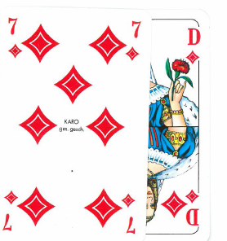
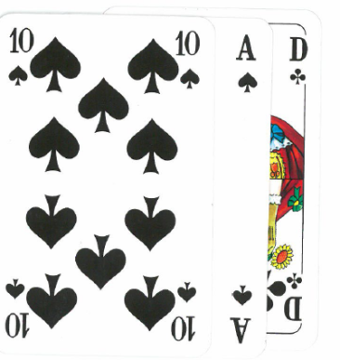
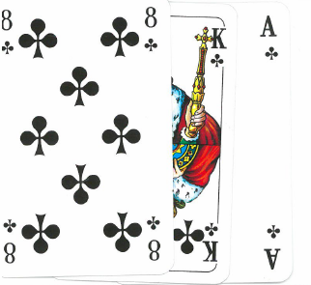
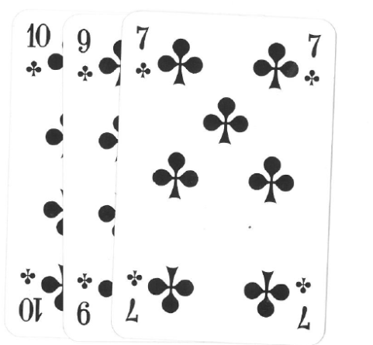
Skatschule
Spieleröffnung
Nie die Dame aufmachen wenn der Alleinspieler in MH Sitzt
9 aufmachen bringt nie was !!

Slide 67
Skatschule
Pascal Philipp 2013
Wir danken Pascal Philipp für diese schöne Zusammenstellung und stellen sie nach Absprache mit Pascal Philipp den im DSkV interessierten Skatfreunden zur Schulung der Skatjugend zur Verfügung.
Kontakt und weitere Informationen:
DSkV
Deutscher Skatverband e.V.
Geschäftsstelle
Markt 10
04600 Altenburg
Jugendleiter DSkV
Christian Dammbrück
jugend@dskv.de

